Slide 1
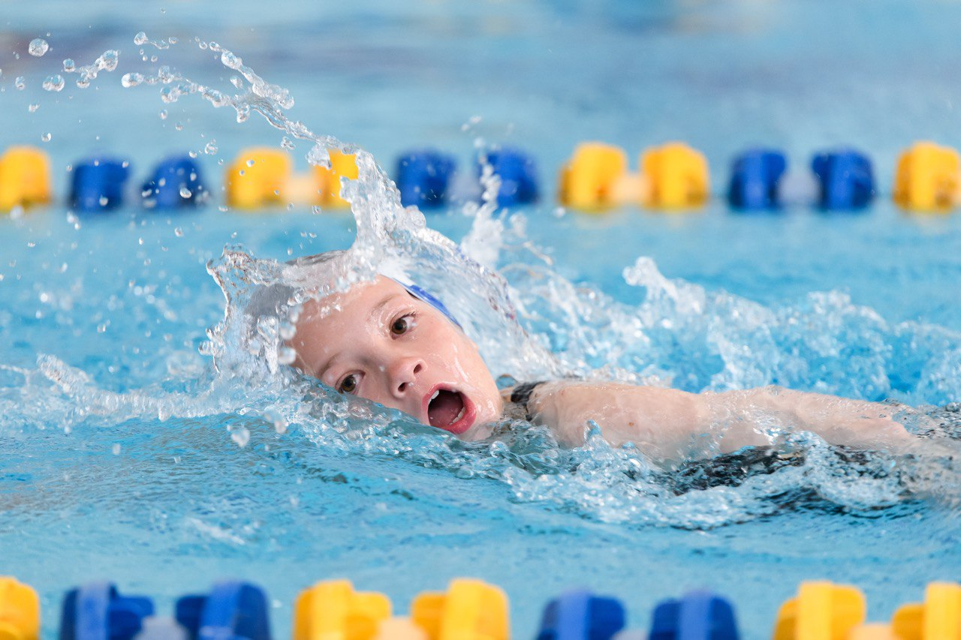
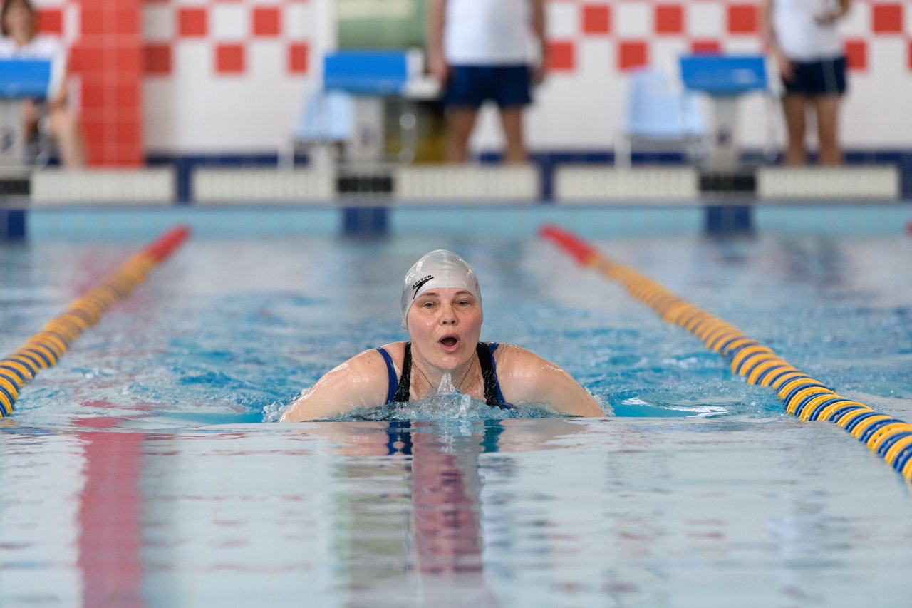
МУНИЦИПАЛЬНОЕ БЮДЖЕТНОЕ УЧРЕЖДЕНИЕ ДОПОЛНИТЕЛЬНОГО ОБРАЗОВАНИЯ «СЕВЕРО-ЕНИСЕЙСКАЯ СПОРТИВНАЯ ШКОЛА»
ПЛАВАНИЕ
Мугаллямова Н.В.,
тренер-преподаватель по плаванию
гп Северо-Енисейский, 2024

Slide 2
Алгоритм обучения первичным навыкам плавания стилями кроль, на спине, брасс, дельфин

Slide 3
Значение плавания
Физическая культура совместно с другими направлениями решают одну из важных проблем - проблему здоровья ребёнка.
Плавание – один из тех видов спорта, который разносторонне влияет на гармоническое развитие организма человека. Навыки плавания жизненно необходимы и детям, и взрослым в их повседневной жизни.
Плавание имеет большое оздоровительное значение. Правильно организованные занятия плаванием разносторонне развивают человека, способствуют формированию силы, выносливости, ловкости, быстроты и других качеств.
Самый главный - первый: обучение азам плавания. Сюда входят обучение умению держаться на воде и развитие заинтересованности в плавании в целом.
Второй этап включает обучение технике и развитие выносливости.
И наконец, овладение всеми способами спортивного плавания.

Slide 4
Этапы обучения плаванию
Первый этап - самый главный : обучение азам плавания.
Это, прежде всего, обучение умению держаться на воде и развитие заинтересованности в плавании в целом.
Второй этап направлен на обучение технике и развитие выносливости.
Третий этап - овладение всеми способами спортивного плавания.

Slide 5
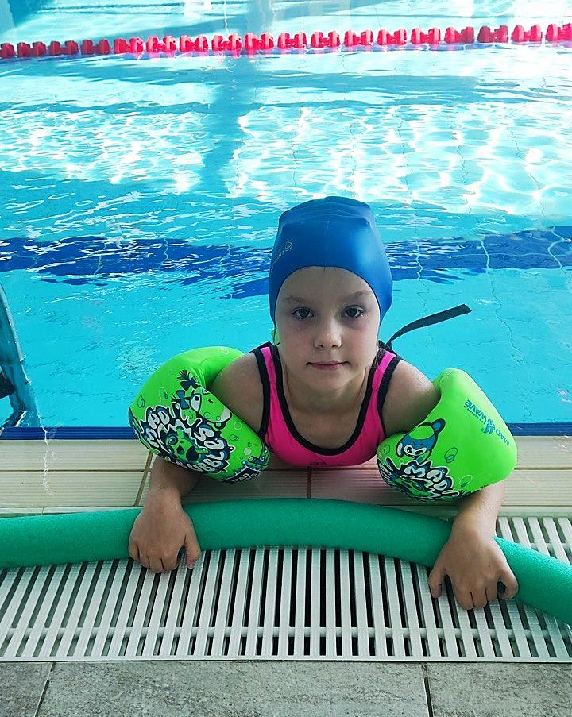
Рекомендации тренеру-новичку
Первое, убираем страхи!
Страх утонуть — самый распространённый. Мозг ребенка логично рассуждает: «Я не умею плавать, значит, могу пойти ко дну». Этот страх имеет рациональную основу, но он же становится главным препятствием для обучения. Важно объяснить: в бассейне глубина 120-140 см, где проходит начальное обучение, вы всегда можете встать на ноги. Запомните эту мысль — она станет для новичка опорой.

Slide 6
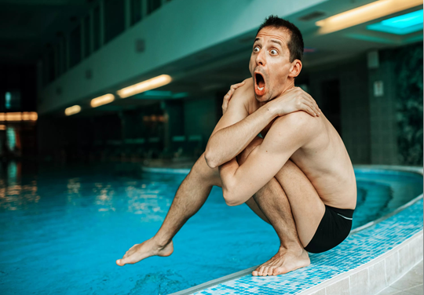
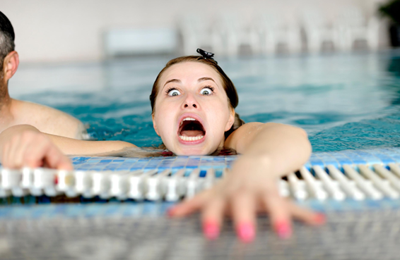
Второе, техника преодоления страхов
Дыхательные упражнения на суше подготовят вас к правильному дыханию в воде. Сядьте удобно, положите одну руку на грудь, другую на живот. Дышите так, чтобы двигалась только рука на животе. Вдох через нос на 4 счёта, задержка на 2, выдох через рот на 6 счётов. Повторяйте 10 раз перед началом тренировки.

Slide 7
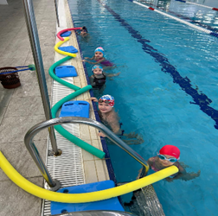
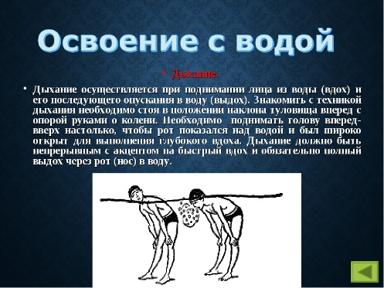
Третье, базовые упражнения для обучения плаванию с нуля
Привыкание к воде
Упражнения нужно начинать на мелкой части бассейна, юные пловцы должны зайти в воду по грудь, выполняются следующе упражнения

Slide 8
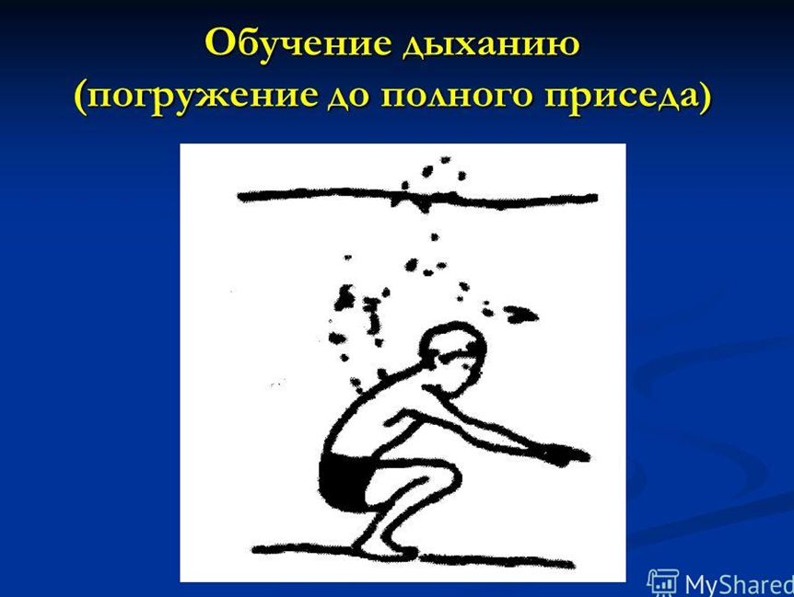
Следующий этап — полное погружение
Держась за бортик, присесть так, чтобы голова оказалась полностью под водой. Сделайте медленный выдох через нос под водой (повторить упражнение 8-10 раз, пока пловцы не почувствуют уверенность) То же упражнение без опоры.

Slide 9
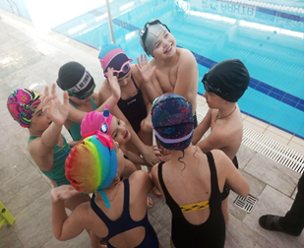
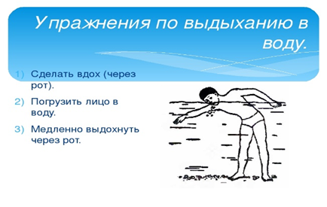
Четвертое, освоение правильного дыхания
Дыхательная техника — основа успешного плавания. Если тренер научил правильно дышать пловца, то в дальнейшем это поможет ему легко освоить технику плавания разными стилями.
Пловцы встают в воде по пояс, наклон вперёд, опустить лицо в воду сделать длинный выдох через рот и нос одновременно.
Поднять голову и быстро вдохнуть (ритм: выдох под водой длится 4-5 секунд, вдох над поверхностью — 1-2 секунды).
Принять положение тела в виде наклона вперед, одна рука впереди, другая вдоль туловища, делать вдох, через правое и левое плечо. Вдох над поверхностью воды, выдох в воду.
Сделать вдох, присесть полностью под воду и сделать выдох.

Slide 10
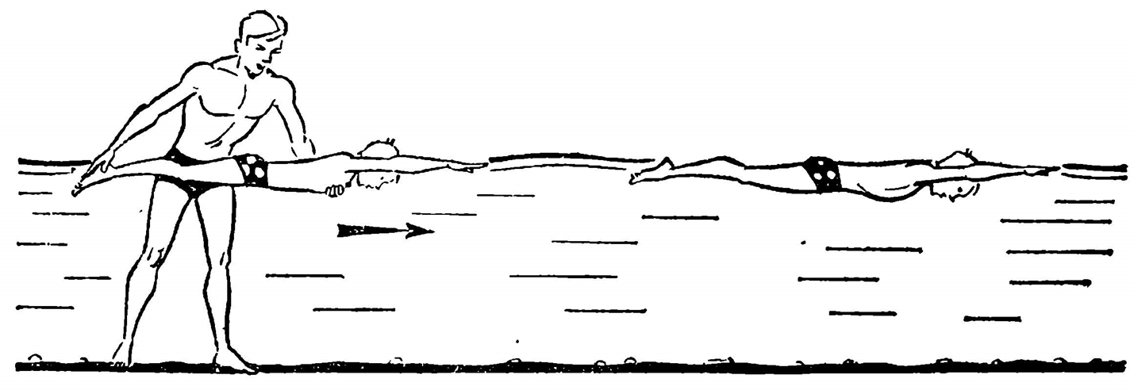
Пятое, обучение лежанию на воде
Держась одной рукой за бортик, пловец ложиться на воду животом вниз. Вторую руку вытягивает вперёд, ноги расслабленные — они должны всплыть самостоятельно. Пловец должен почувствуйте, как вода поддерживает тело (стараться научить расслабляться в воде) пловец находиться в этом положении 30-60 секунд, спокойно дыша. Упражнения с досточкой, с нудлами, с водными обручами.

Slide 11
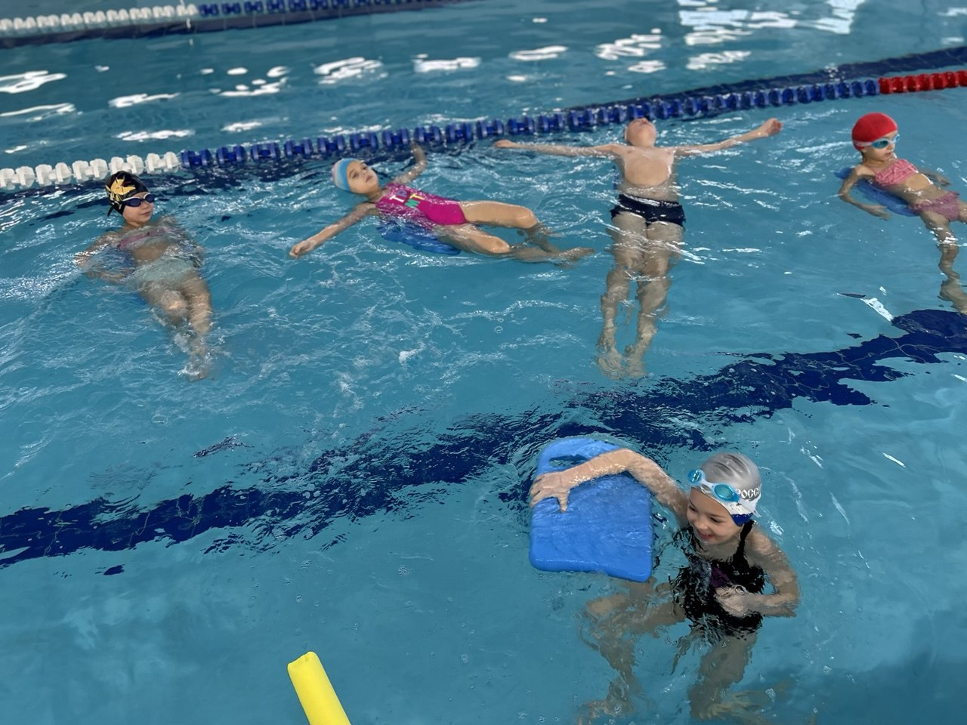
Когда пловцы освоят лежание с опорой, учим без опоры «звёздочку» на спине (нужно лечь на воду, развезти руки и ноги в стороны, расслабится полностью). Голову держите так, чтобы уши были под водой, а лицо — на поверхности. Это упражнение демонстрирует естественную плавучесть человеческого тела

Slide 12
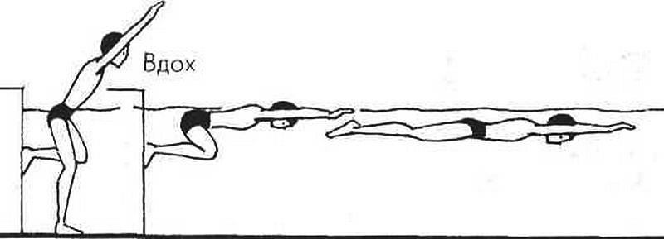
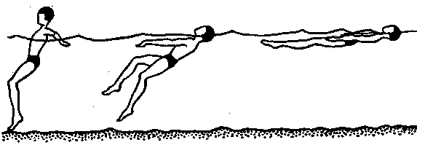
Шестое, скольжение на груди, на спине –
основа техники плавания
Пловцы встают у бортика, делают глубокий вдох. Отталкиваются ногами от стенки бортика, руки вытянуты вперёд, ладони сложены вместе. Тело должно скользить по поверхности. Начинать с дистанции 2-3 метров, постепенно увеличивая до 5-7 метров.

Slide 13
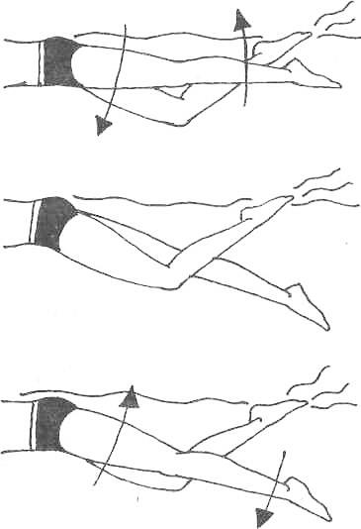
Седьмое, работа ног кроль на груди, на спине
Ноги совершают поочерёдные волнообразные движения вверх, вниз. В работу включаются бёдра, голени и стопы. Некоторые особенности:
Движение идёт от бедра, чтобы создать эффект волны. Ноги сгибаются в коленном суставе, но не чрезмерно.
Стопа должна работать как ласта, быть гибкой и гнуться в обе стороны — вверх и вниз под давлением воды. По количеству ударов ногами за один цикл движения выделяют двух-, четырёх- и шестиударный кроль. Начинающим пловцам рекомендуется начинать с базовой двухударной техники.

Slide 14
Седьмое, работа ног способом брасс
Движения ног представляют собой последовательность фаз
Подтягивание — плавно сгибать ноги в коленях, сохранять бёдра в обтекаемом положении. Расслабленные стопы скользят у поверхности воды, колени расходятся в стороны, примерно на ширину таза.
Отталкивание — бёдра, голени и стопы стремительно возвращаются в исходное положение. Колени раздвигаются чуть шире таза, стопы приближаются к ягодицам, а голени становятся почти перпендикулярными поверхности воды. Затем стопы разворачиваются носками наружу, и происходит отталкивание назад.
Завершающая фаза — скольжение — после толчка наступает расслабление, и тело пловца медленно поднимается к поверхности воды.

Slide 15
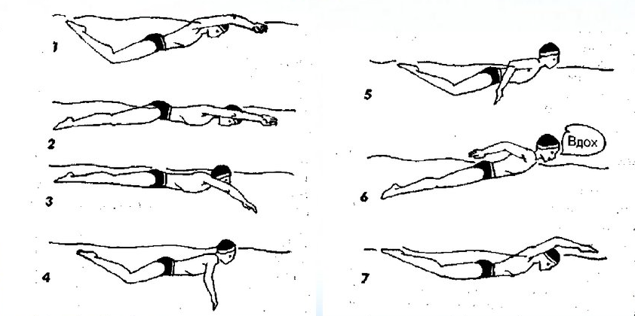
Седьмое, работа ног способом баттерфляй
Ноги выполняют непрерывные одновременные и симметричные движения сверху вниз и снизу-вверх. Цикл движений ног состоит из двух фаз — опорной (движение сверху вниз, называемое ударом) и подготовительной (движение ног снизу вверх).
Важно: ноги не должны сильно сгибаться в коленях и чрезмерно захлестываться назад во время движения вверх — это увеличивает сопротивление воды. Амплитуда движений не должна быть большой, иначе это значительно увеличит сопротивление воды.

Slide 16
Работа рук способом кроль
Руки совершают поочерёдные гребковые движения, толкая воду назад и возвращаясь вперёд.
Захват — рука сгибается в локтевом суставе, но не сильно, угол — тупой (не менее 90°).
Подтягивание — рука продолжает сгибаться в локтевом суставе (до 90°), кисть уходит под грудь, живот и вниз ближе к тазу.
Отталкивание (окончание гребка) — рука выпрямляется в локтевом суставе, кисть уходит из-под таза к бедру и вдоль бедра, толкая воду назад.
Выход руки из воды — начинается надводная фаза гребка: поднимается плечо, выходит локоть, предплечье, кисть.
Пронос — за счёт движения плечом рука выносится вперёд

Slide 17
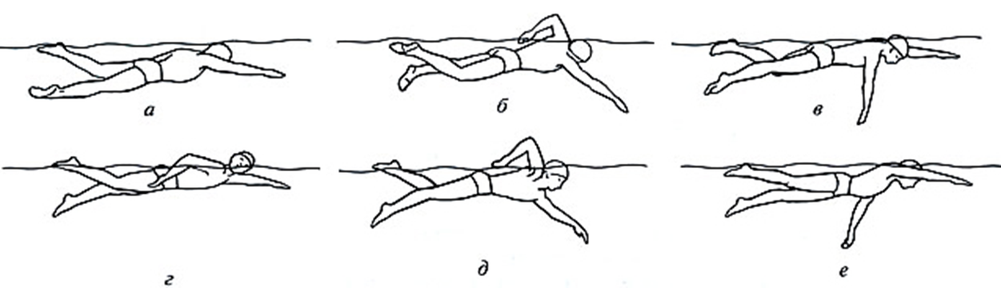
Согласование движений при плавании кролем,
включающее координацию движений рук, ног и дыхания
Это важно, чтобы грамотно продвигаться вперёд и поддерживать устойчивое положение тела в воде. Вдох — через рот, голова повёрнута в сторону той руки, которая движется над водой.
Выдох — в воду через нос и рот равномерно в течение всего промежутка до следующего вдоха., вдох делается через три гребка руками, в правую и левую сторону поочередно.

Slide 18
Работа рук способом брасс
Цикл работы рук состоит из четырёх основных этапов, которые выполняются под водой одновременно и симметрично.
Захват воды — руки, вытянутые вперёд, разводятся в стороны, ладони немного раздвигают воду, при этом локти остаются поднятыми, а предплечья направлены вниз.
Гребок — руки сгибаются в локтях примерно под углом 90°, локти не опускаются ниже уровня плеч, кисти двигаются по дуге в стороны и назад, подхватывая воду.
Сведение локтей — руки сближаются перед грудной клеткой, локти соединяются, но не касаются туловища, кисти при этом также сближаются.
Выведение прямых рук вперёд под поверхностью воды — локти при этом остаются под водой, а голова опускается вниз, готовясь к следующему циклу.

Slide 19
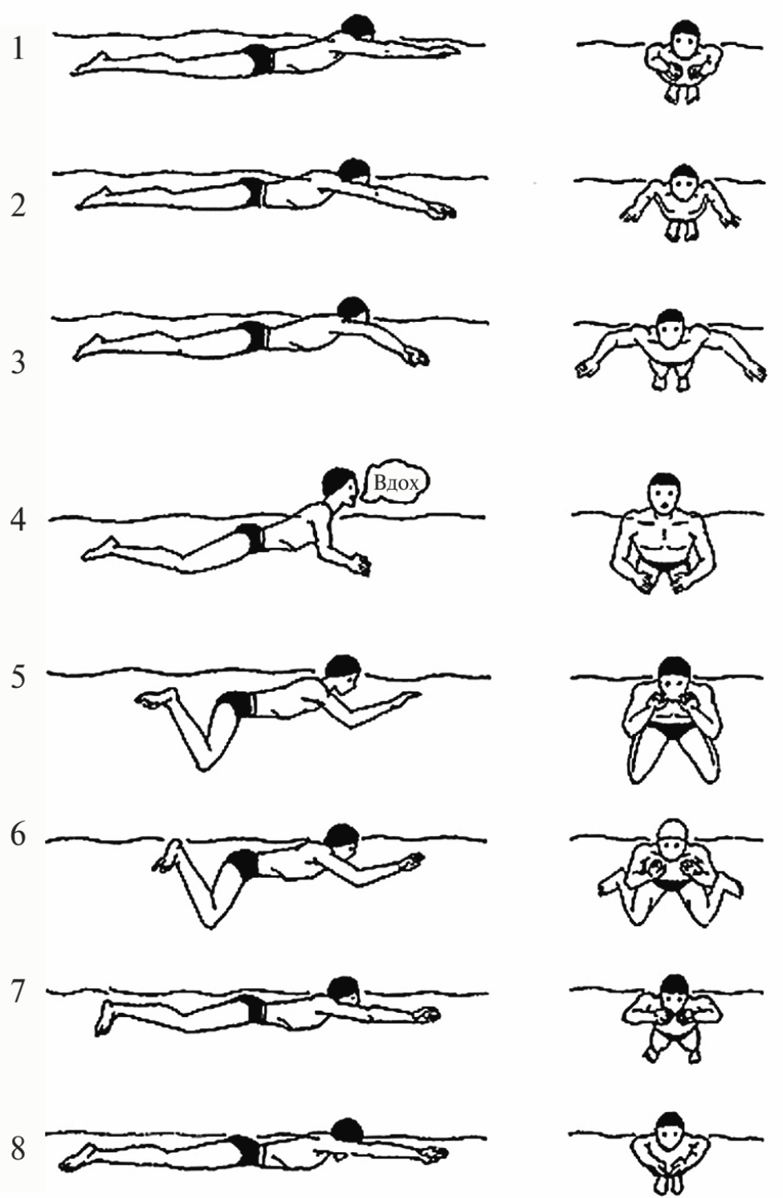
Согласованность движений в плавании брассом — ключевой фактор эффективности и скорости. Конечности должны работать синхронно, образуя единую цепочку, где каждое действие плавно переходит в следующее. Это помогает:
создавать максимальный толчок и минимальное сопротивление воды;
поддерживать горизонтальное положение тела и баланс, снижая усталость.

Slide 20
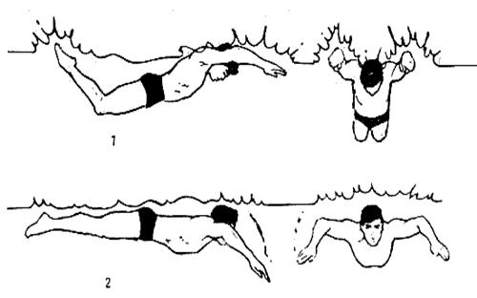
Работа рук способом дельфин
Цикл движения рук включает несколько фаз.
Пронос (движение рук над водой) — мах через стороны вперёд почти прямыми расслабленными руками, плечи приподнимаются над водой. К концу фазы кисти поворачиваются ладонями вниз и кнаружи, локти разворачиваются так, чтобы первыми воды коснулись кисти.
Вход рук в воду — пловец посылает руки и плечевой пояс вперёд в воду, руки входят в воду на ширине плеч.

Slide 21
Опорная часть гребка — начинается сгибание рук, кисть и предплечье выполняют опережающее опорное движение по отношению к локтю в направлении вперёд-кнаружи-вниз. К концу фазы кисти расходятся в стороны шире плеч примерно в 1,5–1,7 раза, руки несколько согнуты в локтевых суставах (до 130–140°).
Основная часть гребка — локти отводятся кнаружи, выполняется мощный гребок за счёт активного сгибания-разгибания в локтях и мощного приведения и разгибания плеч. К концу первой половины гребка — подтягивания — угол сгибания рук в локтях доходит до 90°, кисти сближаются. Во второй половине гребка — отталкивании — движения становятся ещё более мощным, к концу фазы локти приводятся к туловищу, кисти движутся около таза.
Выход рук из воды — кисти расслабляются у бёдер, вынос рук осуществляется быстрым движением, при этом над водой первыми появляются локти. Кисти выходят из воды за линией таза и немного в стороне от бёдер.

Slide 22
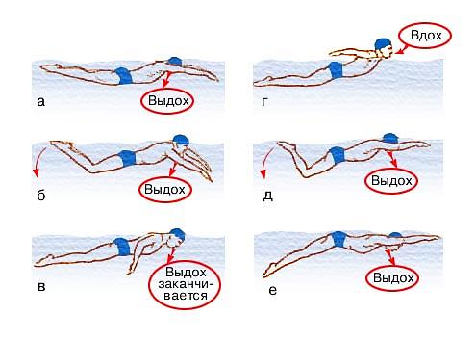
Согласование движений при плавании дельфином включает, одновременные и симметричные движения руками и ногами, а также волнообразные движения туловища, дыхание строго при поднятии головы вверх

Slide 23
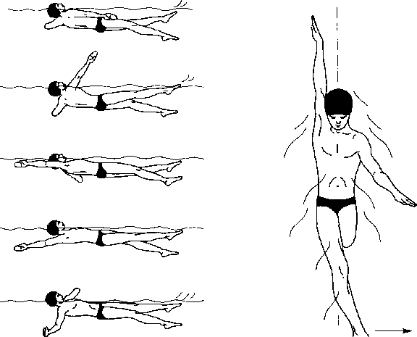
Работа рук кролем на спине
В плавании кролем на спине руки выполняют попеременные движения, продвигающие пловца вперёд. Продолжительность цикла движений одной руки — 1,10–1,4 с

Slide 24
Фазы цикла движения рук при плавании на спине
Вход руки в воду — прямая рука опускается в воду на линию, проходящую через одноимённый плечевой сустав. Ладонь обращена наружу, кисть поворачивается так, чтобы мизинец первым вошёл в воду.
Захват — после входа руки в воду туловище поворачивается вокруг продольной оси в сторону вошедшей в воду руки, прямая рука быстро спускается вниз и вперёд на глубину 10–15 см. По мере опускания рука сгибается в локтевом суставе, кисть движется вперёд и вниз и наружу, захватывая воду.
Основная часть гребка — кисть движется назад и вверх за счёт сгибания руки в локтевом суставе и вращения предплечья. В середине гребка угол между плечом и предплечьем — 70–100°.
Выход руки из воды — пловец, вращая предплечье, поворачивает ладонь к бедру и последовательно поднимает из воды кисть, предплечье и плечо.
Пронос руки над водой — движение прямой руки над водой осуществляется в вертикальной плоскости, проходящей через плечевой сустав. Рука движется по воздуху прямая, расслабленная, ладонь движется наружу.
Согласование движений должно обеспечить непрерывность гребковых движений. Например, когда одна рука завершает гребок и выходит из воды, другая входит в воду и начинает захват. Вдох делают в конце гребка более сильной руки (обычно правой) через рот.

Slide 25
Заповедь педагога - НЕ НАВРЕДИ !
ПРИОРИТЕТ – здоровью
Ответственность
Все используемое оценивается с позиции на психофизиологическое состояние
За свое здоровье
Активное включение в любой процесс снижает переутомление

